Slide 1
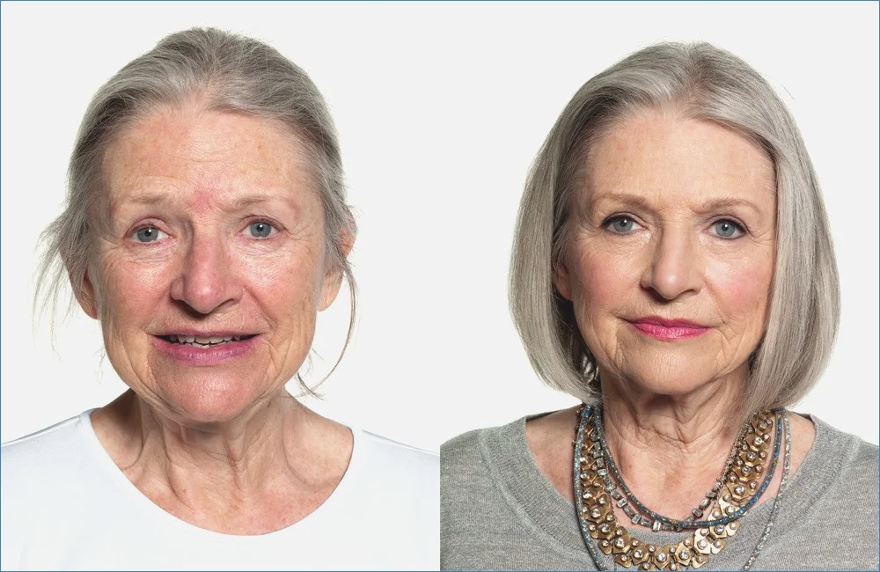
ГАУ «КЦСОН города Каменска-Уральского»
Школа пожилого возраста по направлению:
« Обучение навыкам ухода»
Тема: «Макияж для лица в пожилом возрасте».
Форма проведения: Видео презентация
Руководитель: специалист по социальной
работе Бабинова Н.Д

Slide 2
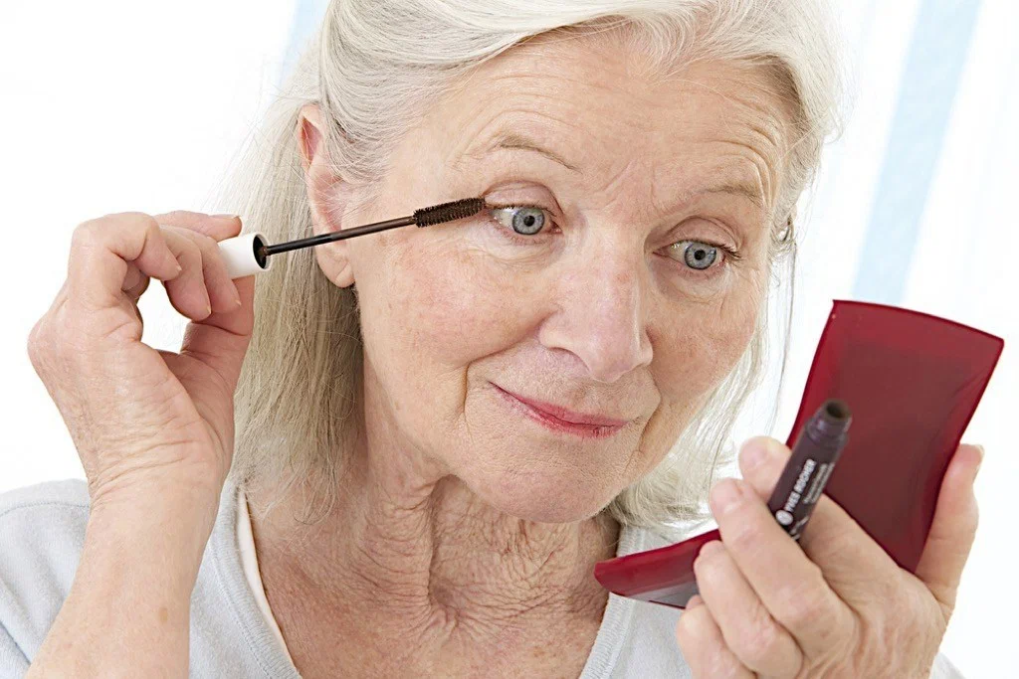
Когда тебе немного за, главными пунктами в макияже становятся выравнивание тона, маскировка морщинок, придание овалу лица четкости.
Правильный мейк поможет сбросить до десяти лет.
И это вовсе не значит, что придется потратить много времени или постоянно посещать визажиста: достаточно овладеть базовыми навыками, знать несколько хитростей и понимать, какие ошибки не стоит совершать.
Начиная с 50 лет одна из главных проблем, с которыми сталкиваются женщины, — поплывшие контуры овала лица. Визуально сгладить
этот недостаток может проработка линии
подбородка и подскуловой зоны бронзером,
консилером, румянами или пудрой темных
оттенков. Если на лице довольно много
морщинок, коррекцию рекомендуется
проводить легкими кремовыми средствами.
Сухие продукты забиваются в складочки и
сильнее их подчеркивают.

Slide 3
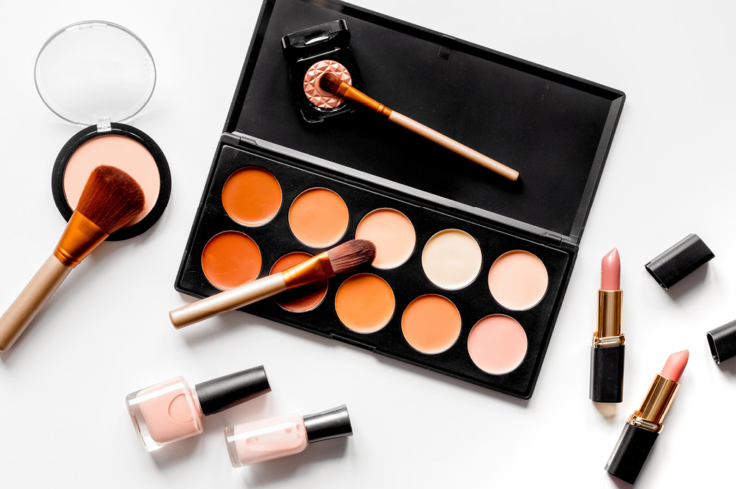
Палитра антивозраст-ного макияжа

Slide 4
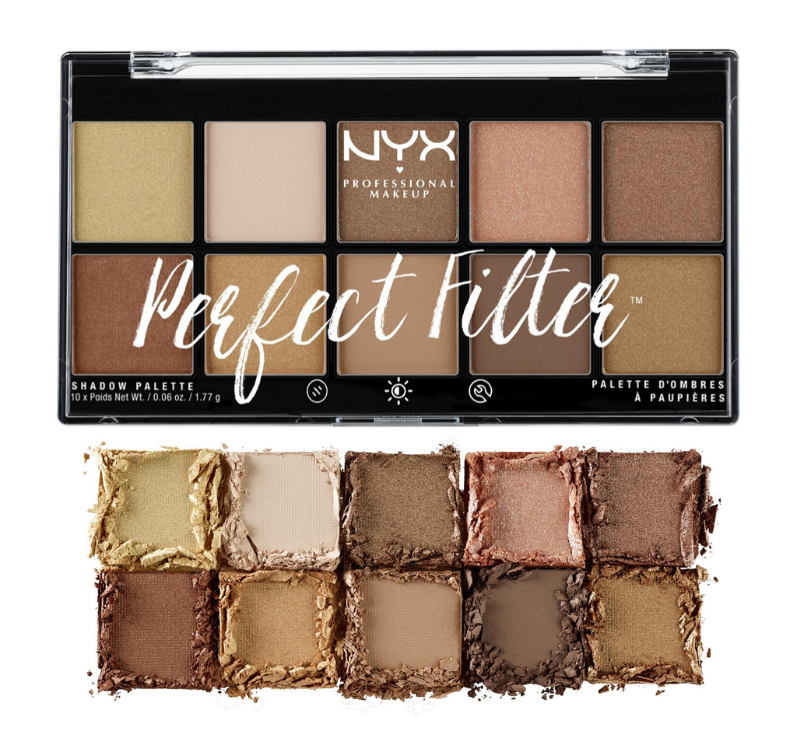
Антивозрастной макияж глаз должен выполняться в мягкой и неяркой цветовой гамме. Тени пастельных оттенков — то что нужно. Они сделают взгляд выразительным. При нависающем верхнем веке можно затемнить внешний
уголок тенями коричневых оттенков. Тени
синих, зеленых и фиолетовых оттенков —
табу. Такие оттенки акцентируют внимание
на мешках под глазами. Тебе подойдет
универсальная палетка теней. Пастельные
коричневые оттенки позволят создать
антивозрастной макияж глаз, не подчеркивая
усталость и нависшее веко. Палетка
содержит десять различных оттенков теней
с разным финишем. Хочешь — воспользуйся
матовым вариантом, создав спокойный
повседневный образ. Если потребуется
праздничный макияж, добавь немного
блеска. Не осыпаются и не скатываются в
течение дня, не теряют своей цветности и
легко ложатся на кожу.

Slide 5
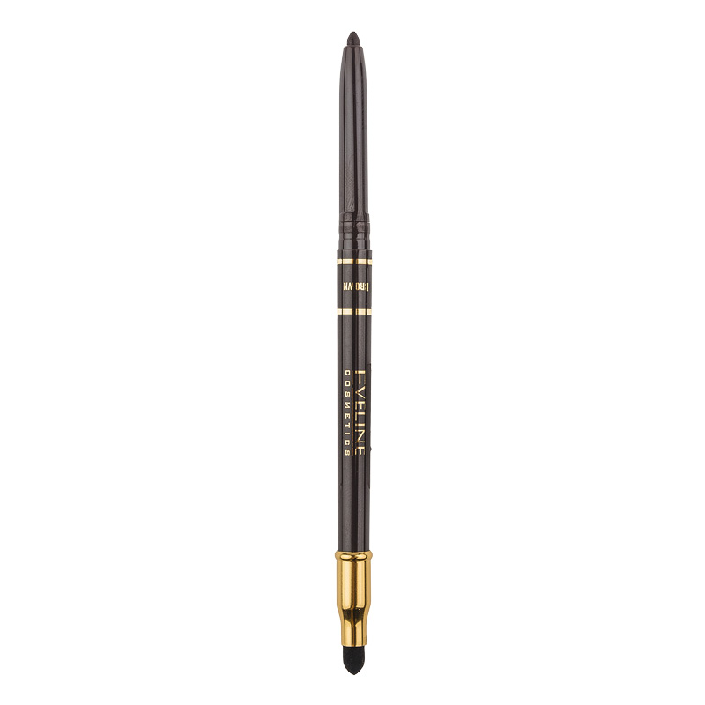
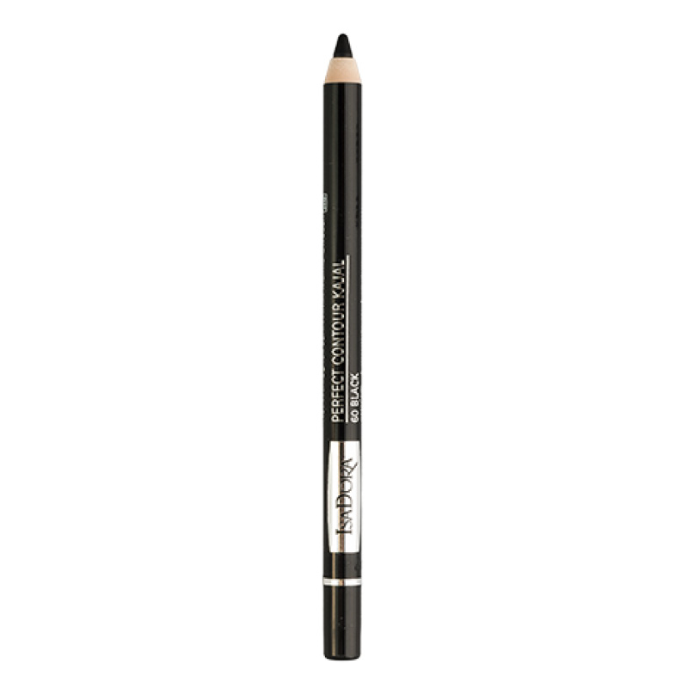
Никогда не используй четкие и графичные линии. Они должны быть
хорошо и мягко растушеваны. Четкие контуры на зрелой коже
смотрятся неаккуратно. Никакой яркой черной подводки и
классических стрелок! Только мягкий карандаш, желательно
коричневого или серого оттенка, или тени.
Коричневый не должен содержать красный подтон, иначе взгляд
Будет казаться болезненным и невыспавшимся.

Slide 6
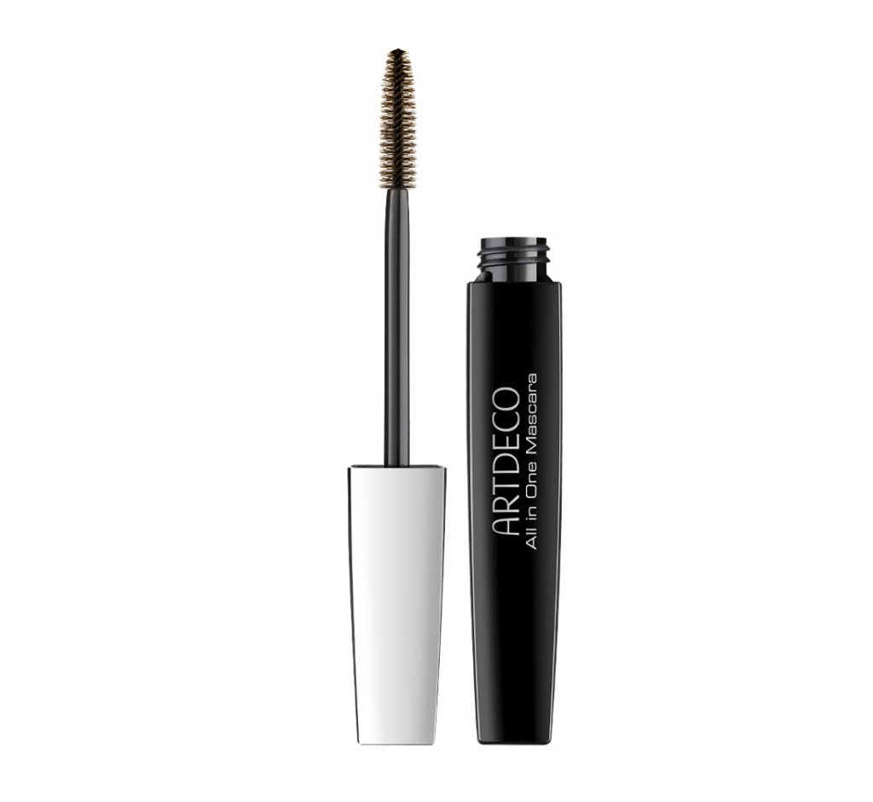
Для окрашивания ресниц стоит использовать удлиняющую тушь. Ресницы нужно прокрашивать особенно тщательно, чтобы не было никаких просветов, в противном случае глаза будут выглядеть меньше, напоминая поросячьи. Коричневая гамма будет смотреться более естественно и благородно.

Slide 7
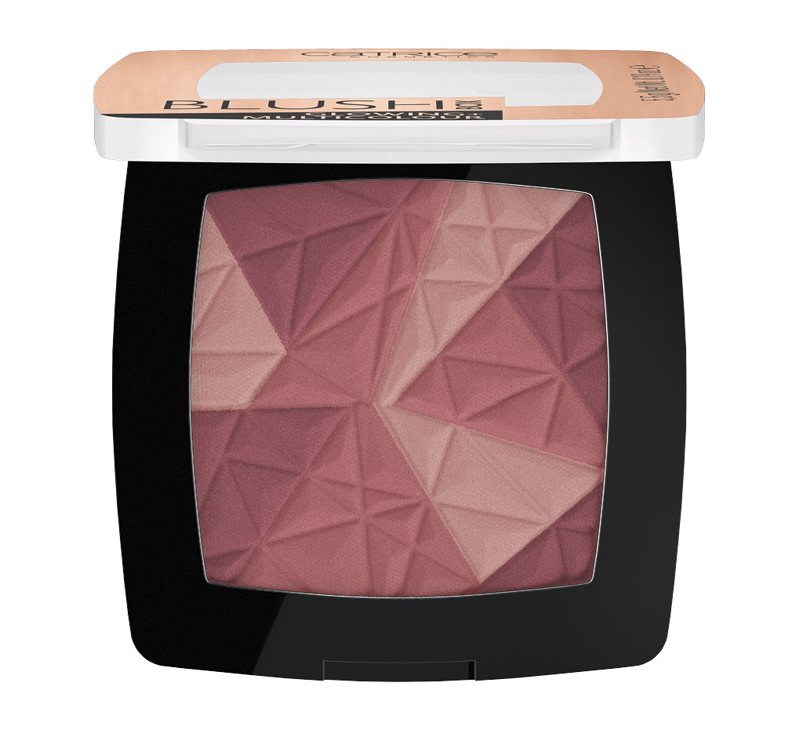
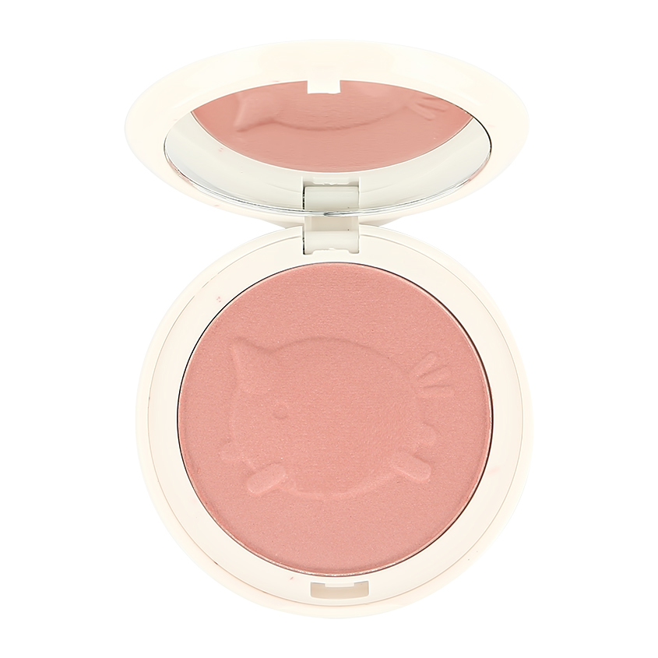
Обязательно пользуйся румянами и не бойся экспериментов. На дамах возраста 60+ хорошо смотрятся любые оттенки, которые выгодно подчеркивают яблочки щек, теряющие свой объем. Обязательно учитывай свой цветотип, и тогда румяна освежат образ и сделают лицо более скульптурным. Беспроигрышным вариантом станут румяна нейтрального цвета — розового или персикового. Они имеют легкую шелковистую текстуру,
а также едва заметный шиммер, который хорошо
Подчеркивает контуры лица. Три гармонично
подобранных оттенка при смешивании освежают
лицо, делают его менее тусклым и придают здоровое
сияние. Натуральный макияж с легким эффектом
подсвеченной изнутри кожи тебе обеспечен.

Slide 8
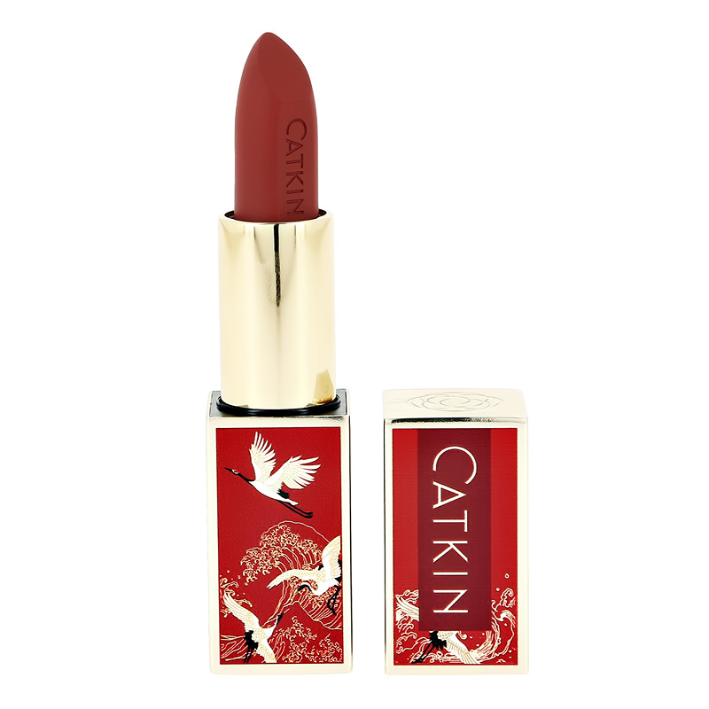
Женщинам после 60 лет можно использовать помады ярких, насыщенных и темных оттенков. Особенно красиво и благородно смотрятся винные, бордовые, терракотовые, коралловые, глубокие красные цвета. Что касается карандаша для губ, он должен быть либо одного цвета с помадой, либо на пару оттенков светлее. Никаких темных контуров — это придает макияжу небрежность и старит на несколько лет.

Slide 9
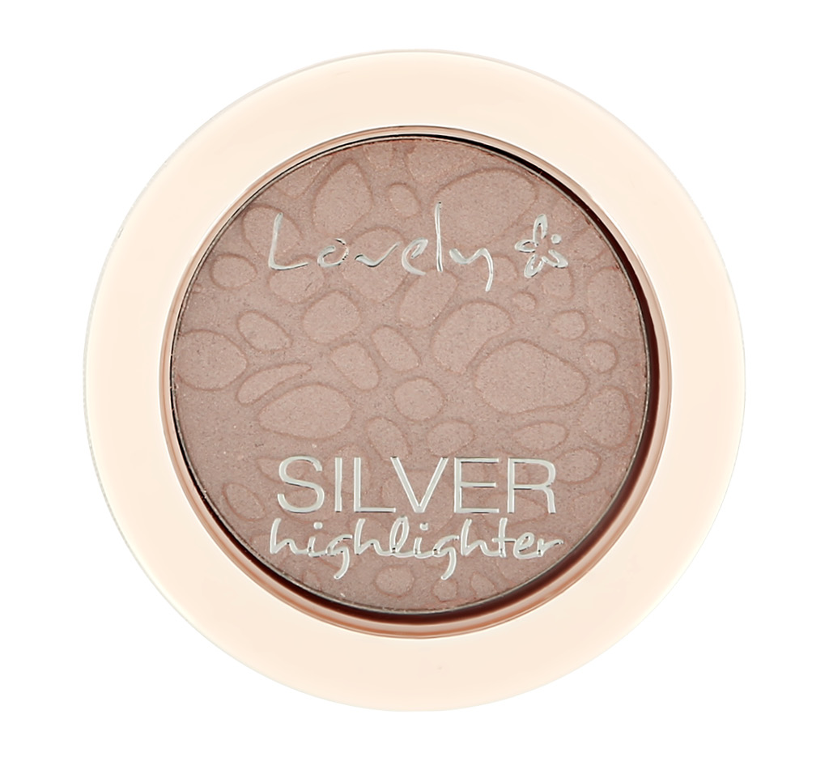
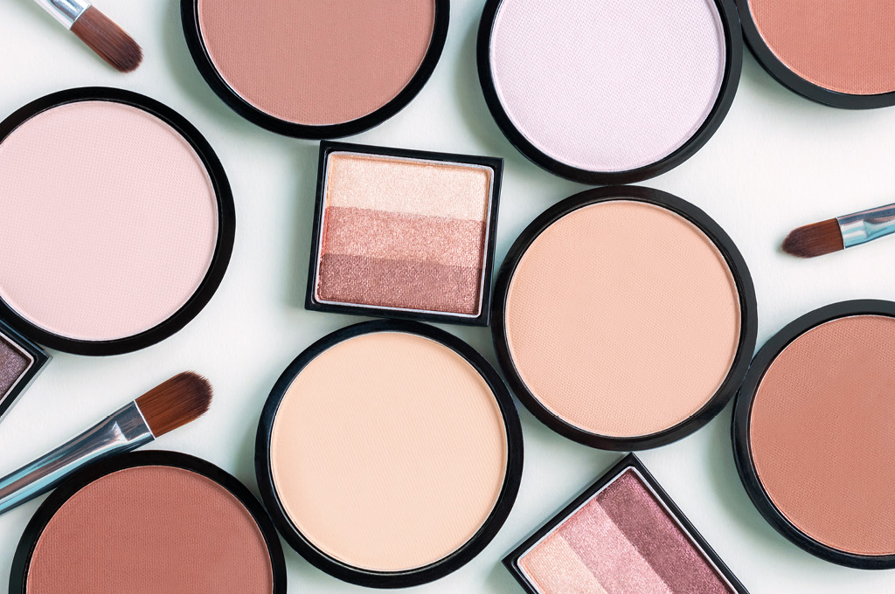
Матовые средства — твой главный помощник. Они придают лицу ухоженный вид и некое аристократичное благородство. Забудь о крупных блестках, шиммере, перламутре и прочей «мишуре» — они лишь подчеркивают возрастные изменения.
Единственное исключение, которое можно себе позволить: наносить немного хайлайтера во внутренние уголки глаз (в том случае, если нет нависающего века), на спинку носа и треугольник над верхней губой. Он имеет ненавязчивый блеск, холодный классический оттенок и не создает эффекта жирности. Кожа приобретает здоровое сияние, становится свежей, исчезает усталость. В составе хайлайтера протеин шелка, который увлажняет кожу.

Slide 10
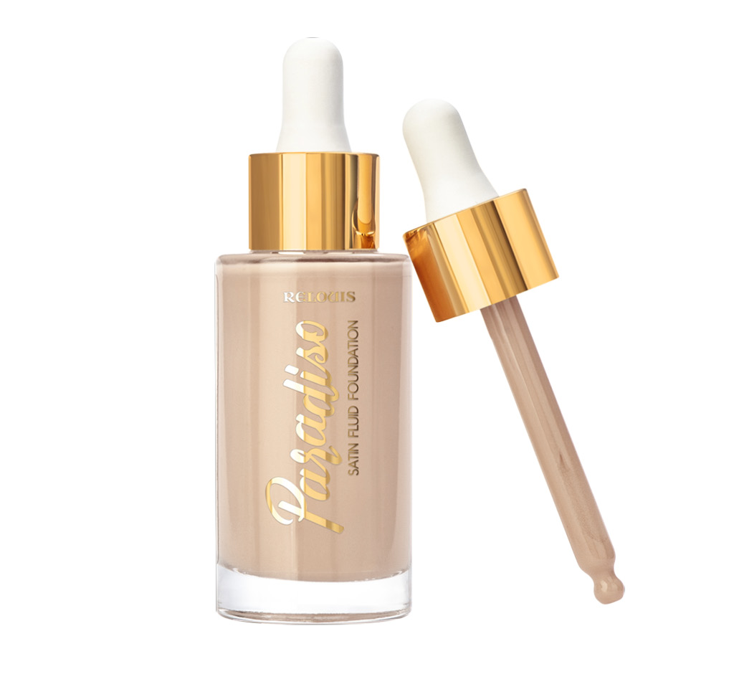
Наносить тональное средство на зрелую кожу необходимо кончиками пальцев. Это объясняется пористостью эпидермиса. Спонжем не получится идеально и гладко вбить тональник, а вот кончиками пальцев — да. Выбирай максимально жидкие, а не плотные средства, например . Он прекрасно выравнивает тон кожи, создает на поверхности естественный сатиновый финиш. Флюид невесомый, наносится равномерно, не ощущается на коже, не подчеркивает морщинки и складки, не забивает поры. Ухаживающие компоненты увлажняют и тонизируют кожу, стимулируют выработку коллагена и гиалуроновой кислоты, подтягивают контуры, разглаживают морщинки и не провоцируют сухость. Структура кожи не просто выравнивается, а заметно улучшается. Тебе остается выбрать подходящий оттенок.

Slide 11
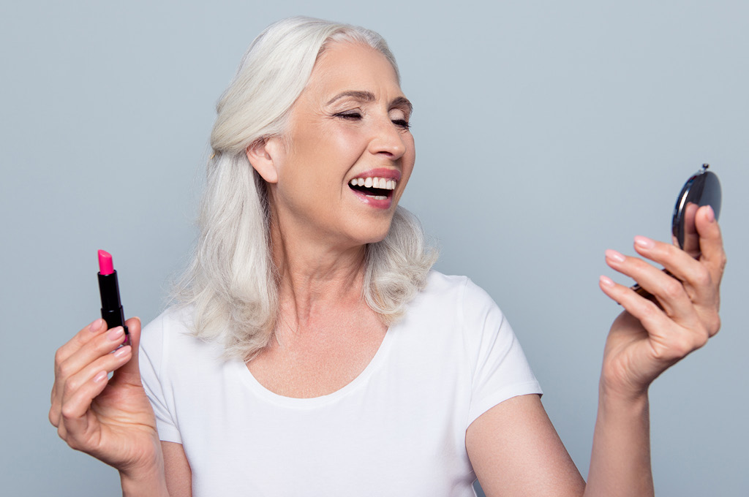
7 грубых ошибок: так точно делать нельзя

Slide 12
Выщипывать брови в тонкую ниточку — это придает лицу удивленное и даже глупое выражение, а также старит.
Создавать несколько ярких акцентов — этого делать не рекомендуется и молодым девушкам, а в антивозрастном макияже тем более. Выделять и глаза, и губы можно только для тематического или сценического образа. Даже для создания вечернего макияжа достаточно выделить только одну область.
Использовать слишком много пудры — это подчеркивает морщинки. Мельчайшие частички забиваются в складочки, подчеркивают их, лицо выглядит словно маска. Если ты не можешь отказаться от пудры и любишь, чтобы кожа была матовой, выбирай минеральные продукты или в шариках. Наносить пудру рекомендуется кистью.
Женщинам в возрасте 60+ нельзя пользоваться слишком плотными тональными средствами. Они забиваются в морщинки и создают на лице маску. Густые и плотные продукты замени на легкие флюиды, кушоны или BB-кремы.
Темные румяна в области скул помогут сузить круглое лицо, а если же оно от природы узкое, такой прием лишь добавит болезненной худобы и возраста.
Не только кожа лица претерпевает изменения, кожа губ тоже становится другой. Матовая помада забивается в трещинки, подчеркивая недостатки, поэтому использовать ее можно исключительно на гладких губах.
Нижние реснички прокрашивать не рекомендуется. Если есть такая потребность, это можно сделать, едва касаясь волосков. Никакого плотного слоя туши и комков быть не должно. Выполняя макияж 60+, лучше не пользоваться тушью для ресниц, которая придает объем. Такой вариант смотрится нелепо.

Slide 13
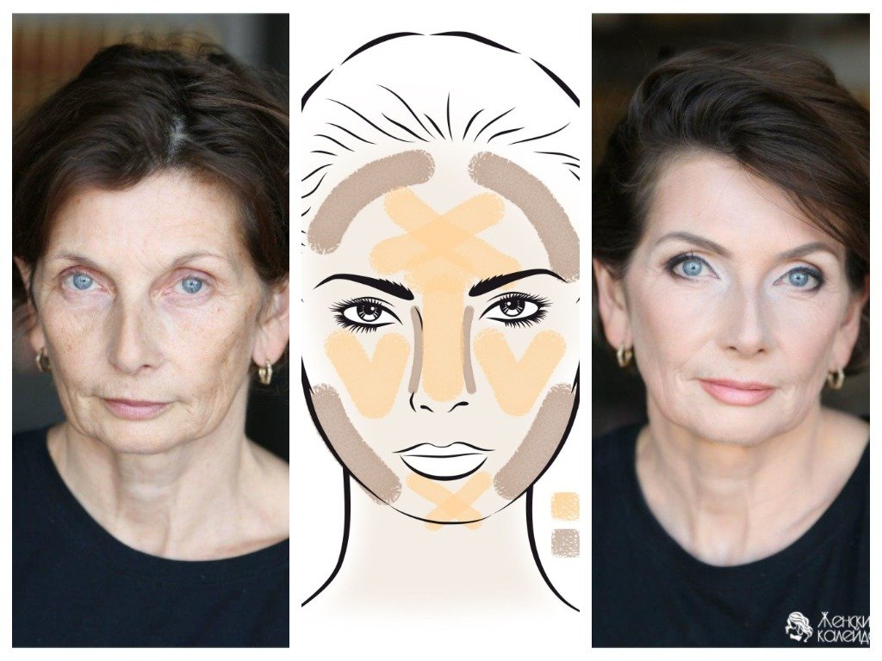

Slide 14
Источники:
https://yandex.ru/images/search?img_url=https%3A%2F%2Fc8.alamy.com%2Fcomp%2FDA1E4J%2Felderly-woman-putting-on-make-up-DA1E4J.jpg&lr=139142&pos=35&rpt=simage&source=serp&stype=image&text=макияж%20лица%20в%20пожилом%20возрасте
https://www.podrygka.ru/catalog/makiyazh/litso/rumyana/217735-rumyana-dlya-litsa-novo-pink-pig-ton-02/?art=217735
https://journal.podrygka.ru/makiyazh-anti-age-sekrety-dlya-prekrasnyh-dam-v-vozraste-60/
https://yandex.ru/images/search?lr=139142&source=serp&stype=image&text=макияж%20лица%20в%20пожилом%20возрасте

Slide 15
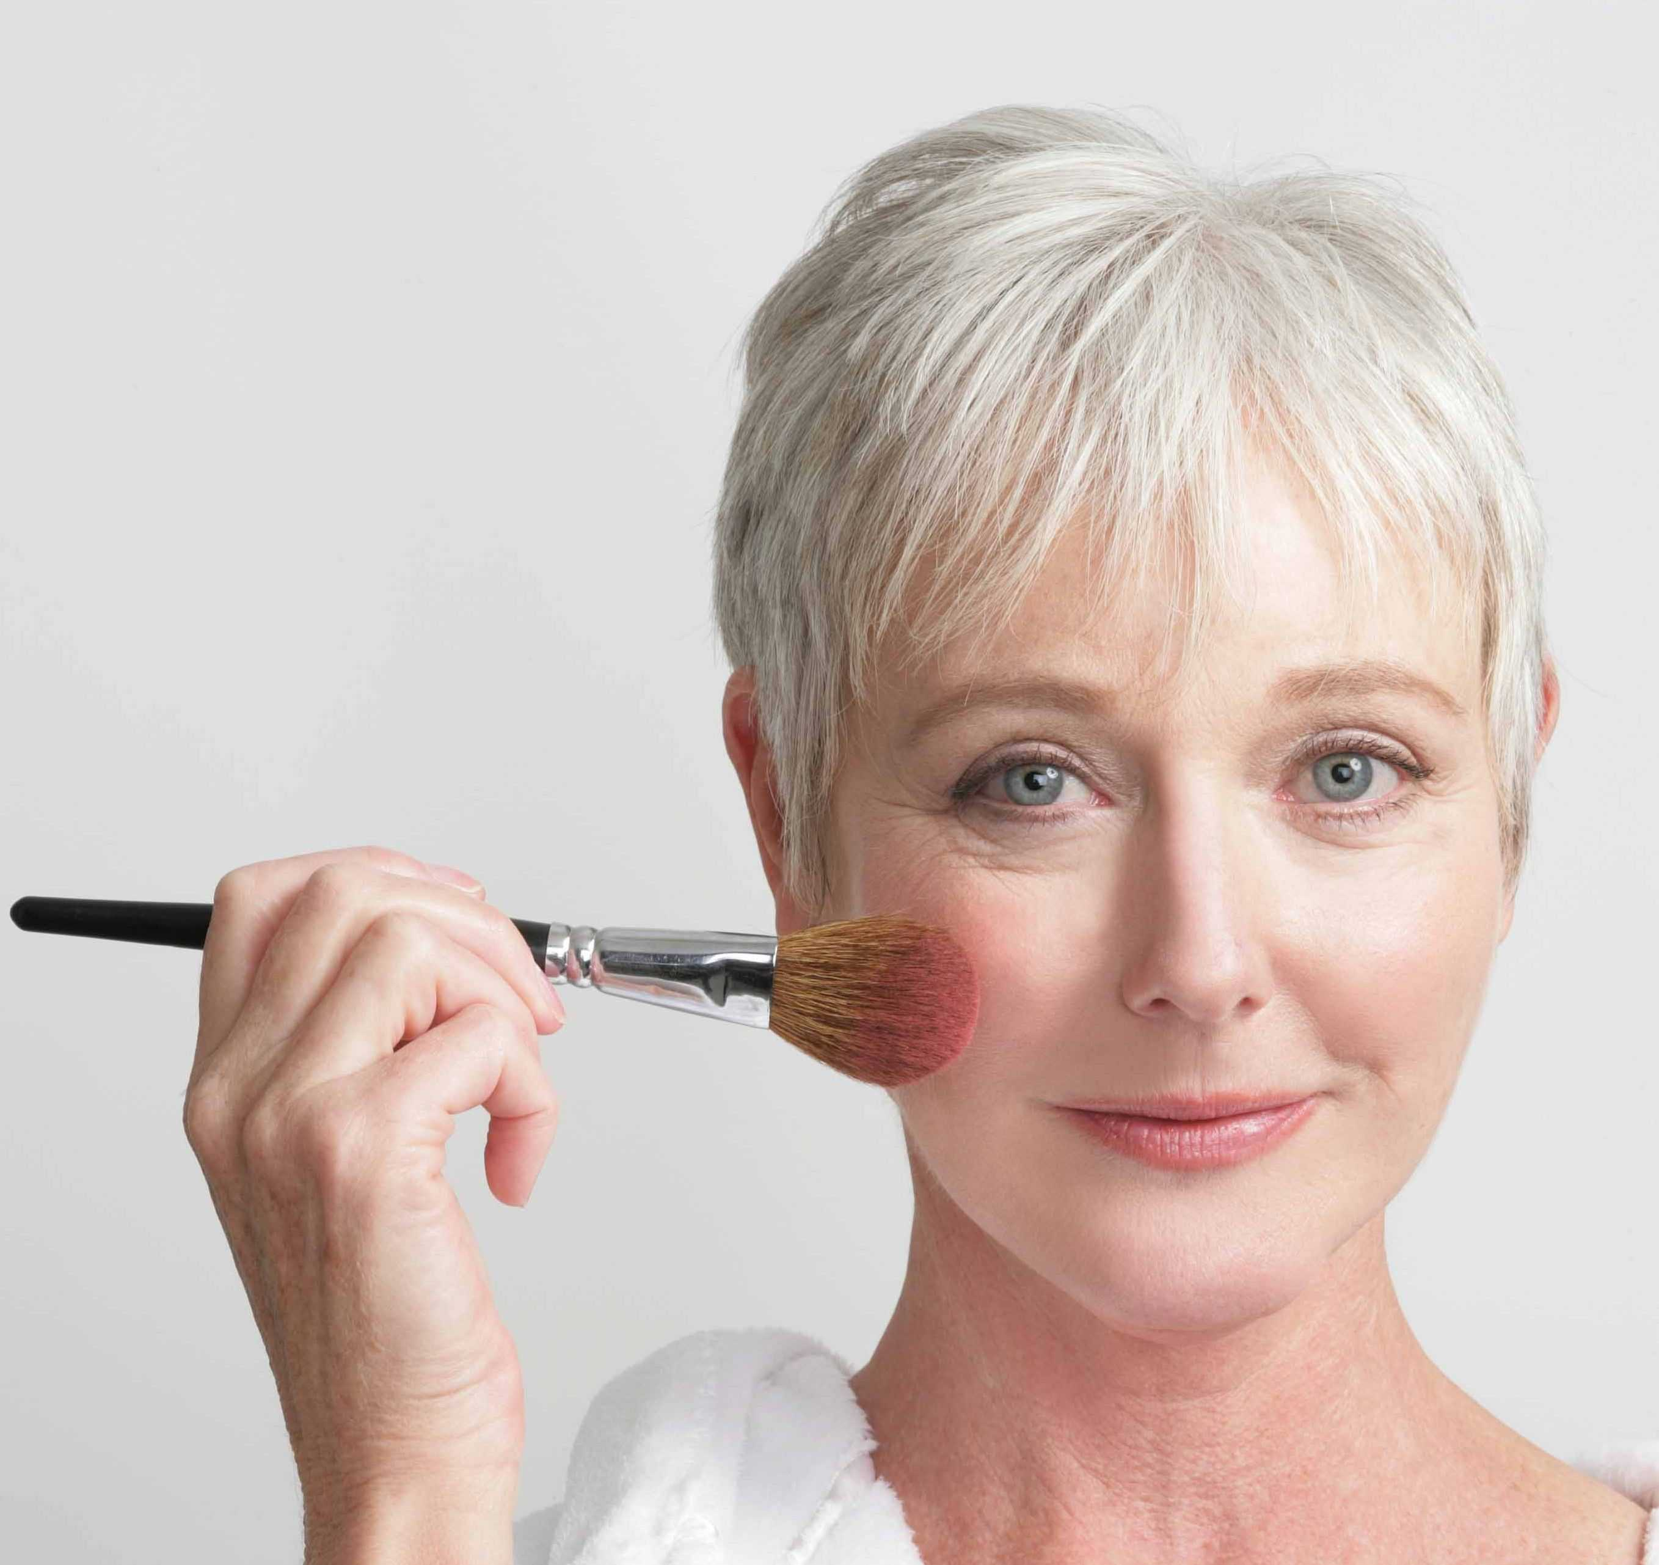
Спасибо за внимание

